Slide 1
Название проекта
Startup token

Slide 2
МГУ им. М.В.Ломоносова, ООО Изобретатель, КГТУ, Группа компаний NBICS
(25 сотрудников)
Команда Startup Token
Лауреат Золотой медали WIPO, д.т.н. Кибальников С.В.
Лидер проекта
к.т.н. Меркулов А.А.
Координатор проекта
д.т.н. Шишкин В.В.
Архитектор РИД
Михеев М.А.
Системный программист
Павличенко Ю.А.
Тестировщик
Павлов С.В.
Прикладной программист
Бендер В.Е.
Менеджер проекта
Петренко Е.В.
Архитектор комплекса

Slide 3
Проблема и решение
В результате роботизации в 2020 потеряно более 7,1 млн рабочих мест.
Через 30 лет – роботы оставят без работы половину населения земного шара
В процессе обучения не образуется добавленного продукта, который помог бы уменьшить затраты и сделать учителей и учеников более свободными экономически.
Низкая предпринимательская активность и компетентность студентов
КАК решить проблему ?
Путем увеличения числа успешных стартапов.

Slide 4
За счет чего решается проблема?
Какие дополнительные конкурентные преимущества проекта?
Геймификация процесса создания и выращивания бизнеса стартапа.
Рост курса стартаптокена отображает рыночную привлекательность стартапа для инвестора
Учет в базе данных с распределенным реестром, делает прозрачным процесс развития стартапа.
Учитывается активность работы всех членов команды стартап-токенами при выполнении алгоритма стартапа:
Тестирование студентов ценности и смыслы
ОКМ устойчивого развития.
Знакомство с кейсами СКВ-матриц.Ответ на вопросы: Зачем? Как? Кто? Когда?.
Рейтинговое тестирование СКВ матриц и выявление матриц-лидеров.
Формирование команд.
2. Не требуются фиатные деньги на первом этапе работы команды.

Slide 5
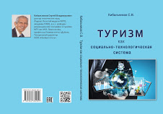

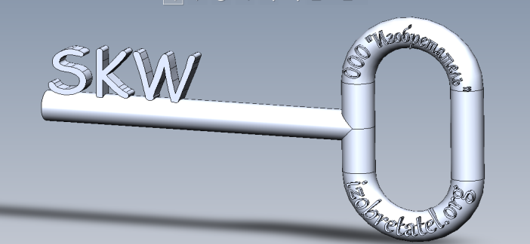
Мы создали новую технологию управления стартапами на основе токенезируемых СКВ-матриц.
HTTPS://CLCK.RU/SnrD5
"…Благодарю за обалденно эффективную идею SKW матриц. Я посадила на SKW -таблицы как на иглу всех своих клиентов, а сама докатилась до того, что с помощью SKW матриц планирую свой рабочий день." Н. Казберович г. Петрозаводск

Slide 6
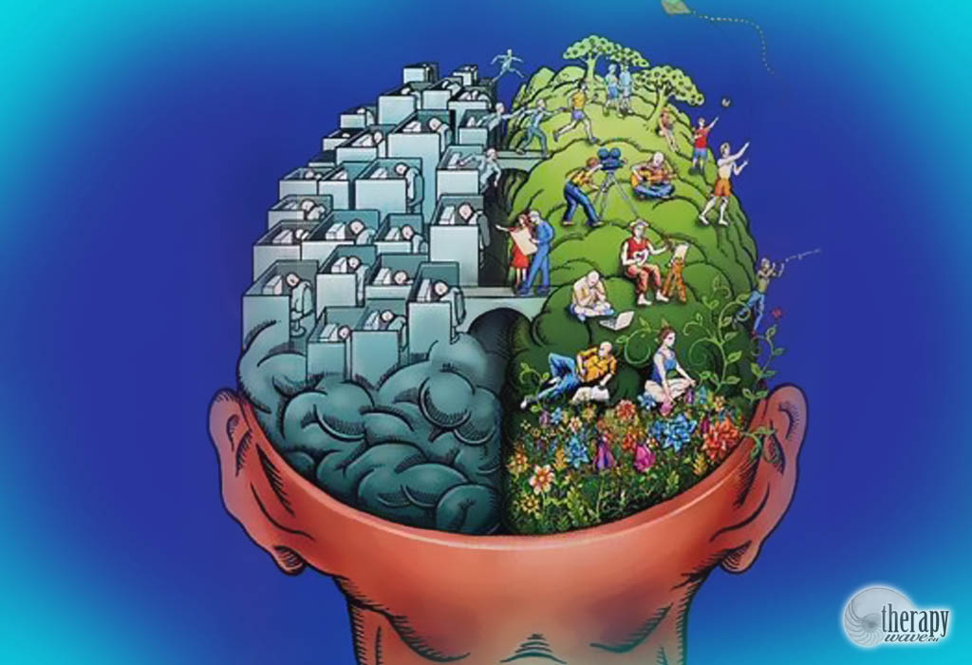

SKW-Thinking
Последовательный
«процессор»
Параллельный
«процессор»
СКВ-структурный код воображения

Slide 7

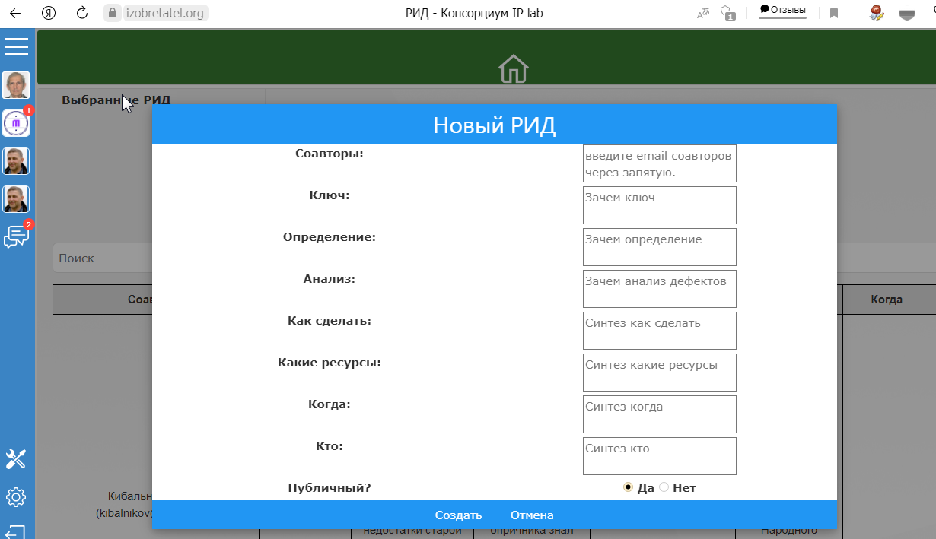
1. Вход (создание) ЛК
2. Вход в «три полоски»
3. Выбор РИД
4. Заполнение «Нового РИДа»
5. Выбор публичный/приватный
Как создать SKW матрицу за 30 минут?
-
Notes:
7

Slide 8
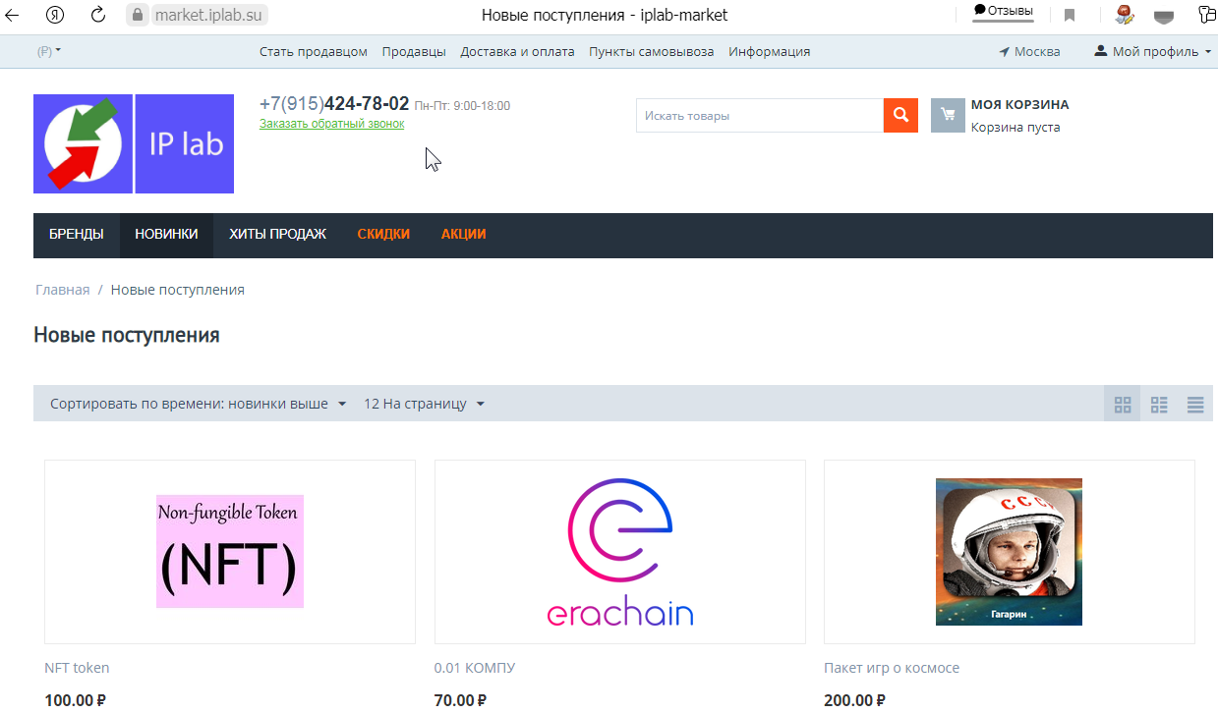
Маркетплейс РИД : market.iplab.su
Notes:
8

Slide 9
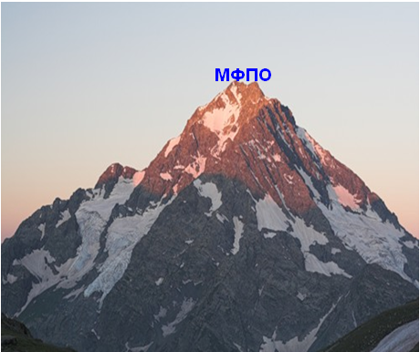
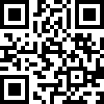



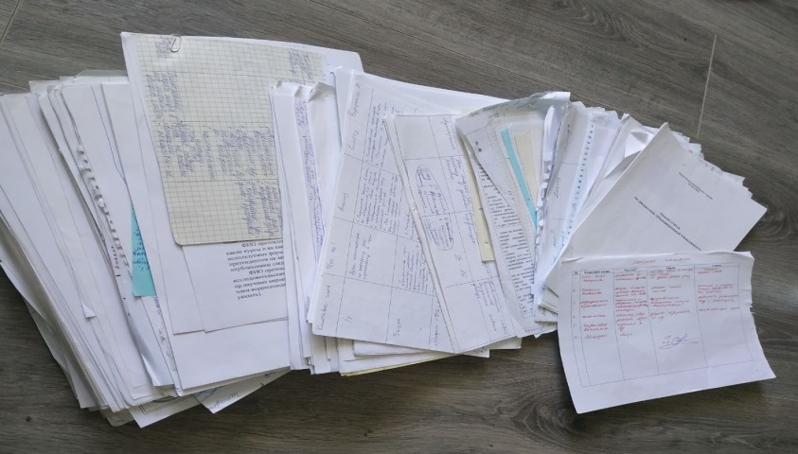

Сайдчейн IP lab - инструмент для эмиссии Startup token https://clck.ru/Wj5fT
Identification
LOW
TRANSACTION FEE

Slide 10

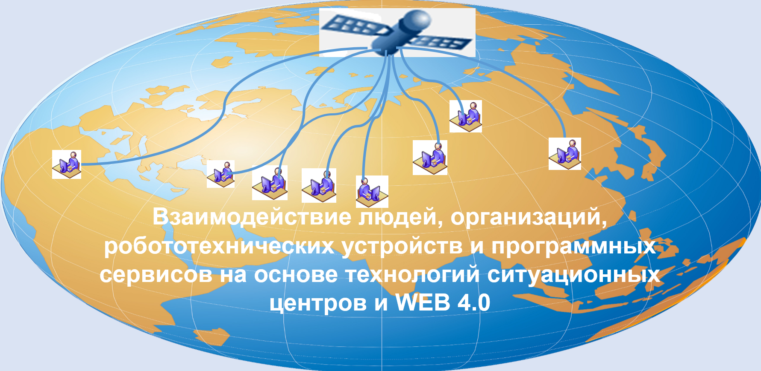

Текущая стадия зрелости
Cтруктурный код воображения (СКВ) Iplab.su | Конвергентная модель сетевого взаимодействия (https://nbics.net) | Двухконтурная экономика Startup token
Промышленный образец | Масштабирование и тиражирование | Запуск пилотного решения
На основе СКВ матриц: в 2018-2019 году проведены три смены в Сириусе, сделано 100 патентных заявок на АРМ «Патент» (ФИПС), создано более 1000 РИД. На основе конвергентной модели работает: 4 школы, два Вуза, 4 бизнес структуры, 2 гос организации. Общее количество пользователей – более 6000 (Платформа NBICS.NET https://nbics.net) Использование элементов двухконтурной экономики и 259-ФЗ от 31.07.2020 "О цифровых финансовых активах, цифровой валюте» обеспечило оборот средств консорциума IP lab более 5 млн. руб.
СКВ-матрица
стадия пилота и локального внедрения
Конвергентная модель
сетевого взаимодействия
в стадии масштабирования

Slide 11


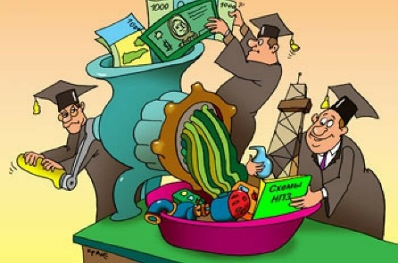

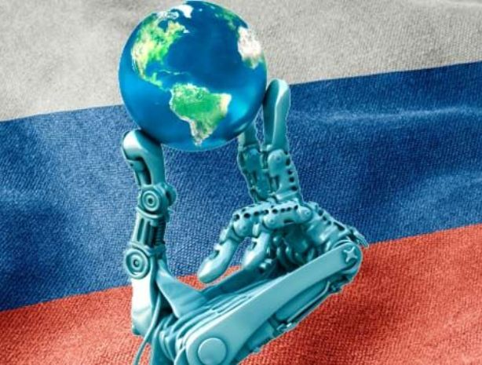
Эффекты от реализации проекта
Проект развивает рынок интеллектуальной собственности (ИС) и не материальных активов (НМА) стартапов.
Создает условия для развития рынка ETF (Exchange Traded Fu) ИС и НМА стартапов
Изменение ценностной парадигмы и повышение престижности умственного творческого труда
Проект показывает возможность инвестирования не только в деньгах, но и в материальных и в не материальных активах что увеличивает темпы роста ВВП
Проект решает проблему доверия в бизнесе: - нарушение договорных обязательств сразу приводит к автоматическому изменению статуса предпринимателя.
Проект повышает престиж России как мирового лидера инновационного развития

Slide 12
Ресурсное обеспечение проекта
МЕТОДОЛОГИЯ
СКВ мышлении и применения СКВ-матриц
для создания результатов интеллектуальной деятельности (РИД)
Команда проекта
в составе 25 человек
2 доктора наук
3 кандидата наук
менеджеры
маркетологи
финансисты
технических специалисты
Стейкхолдеры:
КазУИТС (Казахстан)
Астраханский ГУ
ОРГ СТРУКТУРА :
4 предприятия
потребительское общество автономная некоммерческая организация неформальные общественные объединения
Материальные ресурсы:
общая распределенная площадь помещений для создания продукта более 1500 квадратных метров
(Дубна, Москва ,Калининград, Казахстан)
50 компьютеров, 10 МФУ
4 школьных учебно-исследовательских лабораторий IP lab в Уральске (Казахстан), Ярославле, Дубне и Калининграде
Блокчейн платформа IP lab и NBICS.NET на облачных серверах, реализующая весь функционал проект
Финансовые средства в размере 21,6 млн рублей, в том числе:
Фонд содействия инновациям – 3 млн рублей
Учебный центр «Орал Андас» (Казахстан) – 3 млн рублей
Нужно: сотрудничество с FinNET (экспертиза по ETF)

Slide 13


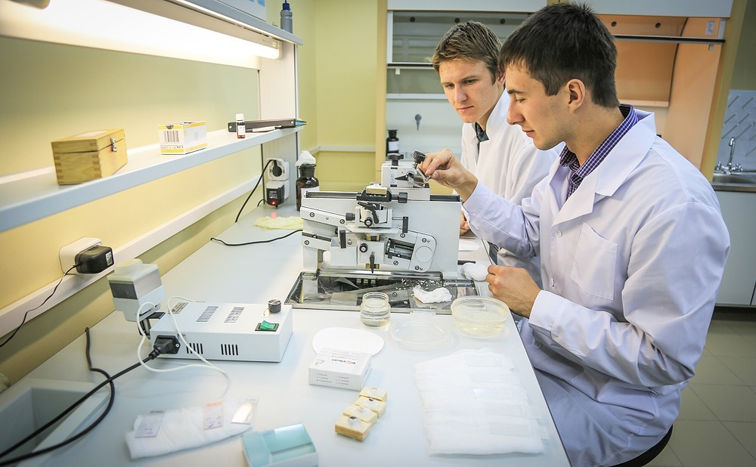
Анализ рынка, целевые сегменты
≈ 9 млн чел
≈ 2 млн чел
2500 колледжей
1000 вузов
ученики 5-11 классов
студенты колледжей
≈ 70 000
≈ 3,9 млн чел
общеобразовательные школы
ДЮЦ
Кванториумы
ЦМИТы и т.д.
студенты, магистры и аспиранты вузов

Slide 14
"Вы думаете, я ученый, начитанный человек?
"Конечно, - ответил Цзи-гонг - А разве нет?"
"Совсем нет, - сказал Конфуций. - Я просто ухватил
одну нить, которая связывает все остальное".
Думаем, что это был структурный код воображения (СКВ/SKW).
Благодарим за внимание!
Кибальников Сергей Владимирович, Лауреат большой золотой медали WIPO, д.т.н., в.н.с. МГУ имени М.В. Ломоносова, профессор университета «Дубна, Ген. Директор ООО «ИЗОБРЕТАТЕЛЬ» +79998268711
Меркулов Александр Алексеевич, к.т.н. КГТУ +79998268711
Notes:
14

